Slide 1

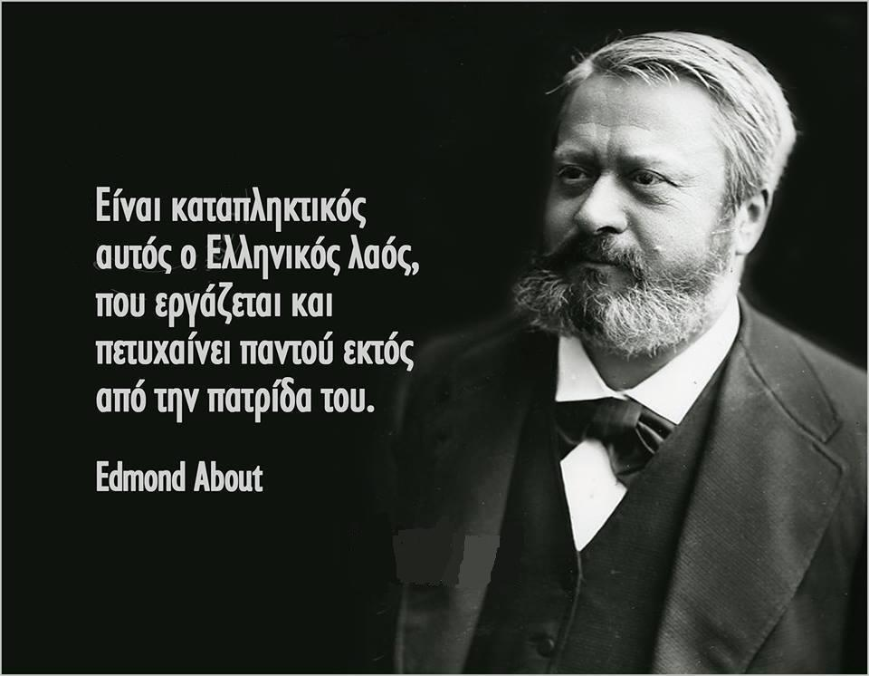
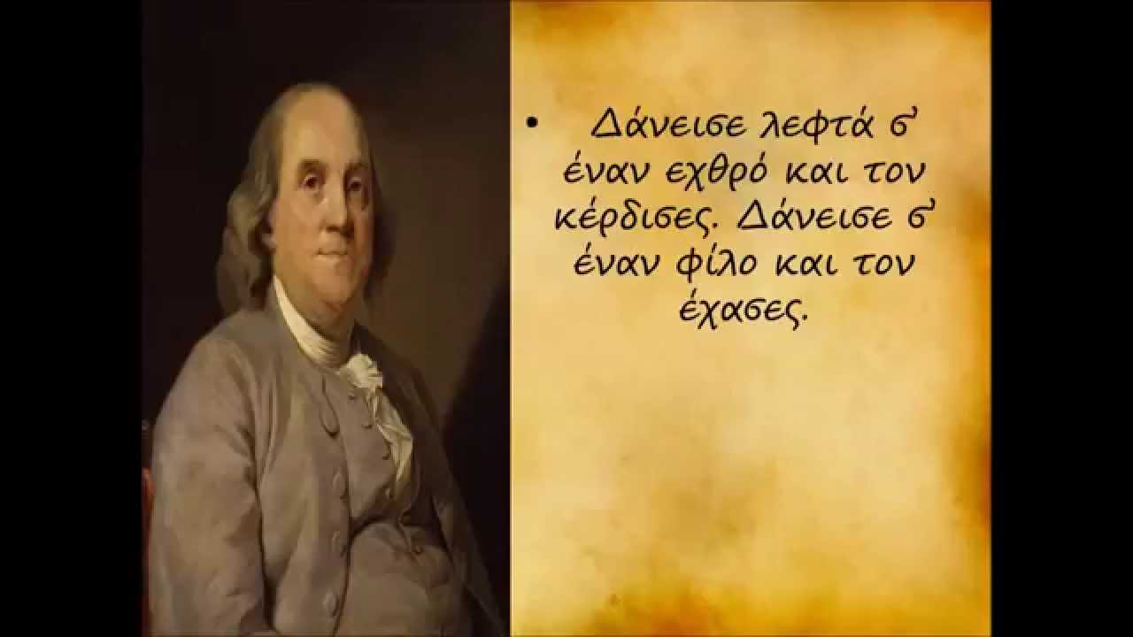
ΑΠΟΦΘΕΓΜΑΤΑ ΚΑΙ ΓΝΩΜΙΚΑ ΠΟΛΙΤΙΚΩΝ

Slide 2
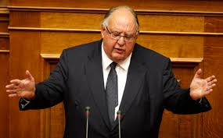
ΘΕΟΔΩΡΟΣ ΠΑΓΚΑΛΟΣ
Όσο πιο καθυστερημένος είναι ένας λαός, τόσο πιο μεγάλος είναι ο φετιχισμός του με τη σημαία.
Η Γερμανία είναι οικονομικός γίγαντας, αλλά πολιτικός νάνος.

Slide 3
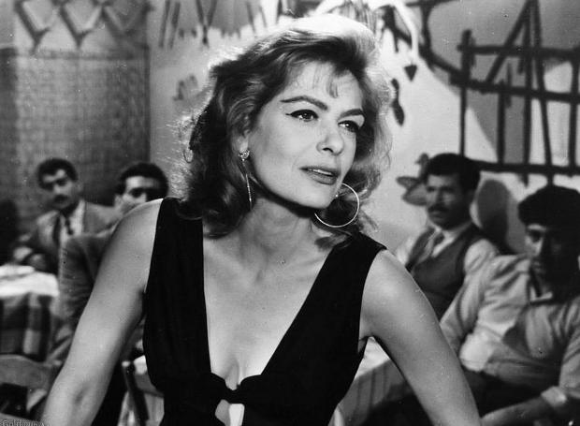
ΜΕΛΙΝΑ ΜΕΡΚΟΥΡΗ
Η Ελλάδα πρέπει να πρωταγωνιστεί για τον πολιτισμό. Η Ελλάδα, αυτό είναι η κληρονομιά της, αυτό είναι η περιουσία της και αν το χάσουμε αυτό δεν είμαστε ΚΑΝΕΙΣ.

Slide 4
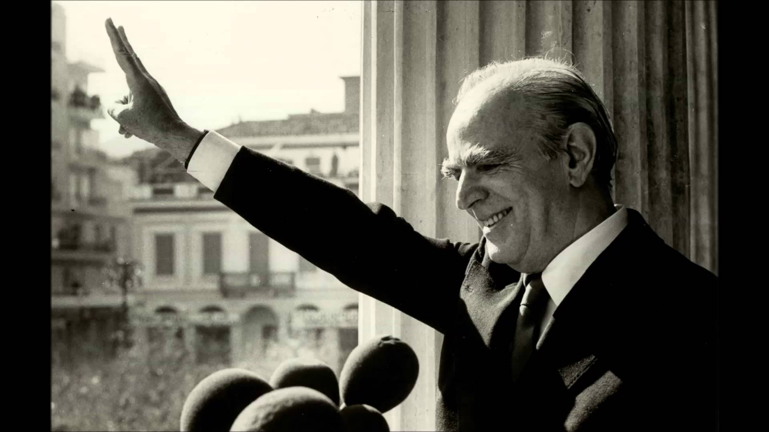
ΚΩΝΣΤΑΝΤΙΝΟΣ Γ. ΚΑΡΑΜΑΛΗΣ
ΑΠΟΦΘΕΓΜΑΤΑ
• Όλοι οι Έλληνες ζητούν, κανείς δεν θέλει να δώσει.
• Ποιος επιτέλους κυβερνάει αυτόν τον τόπο;
• Ανήκομεν εις την Δύσιν.Και όταν λέμε ισόβια, εννοούμε ισόβια

Slide 5
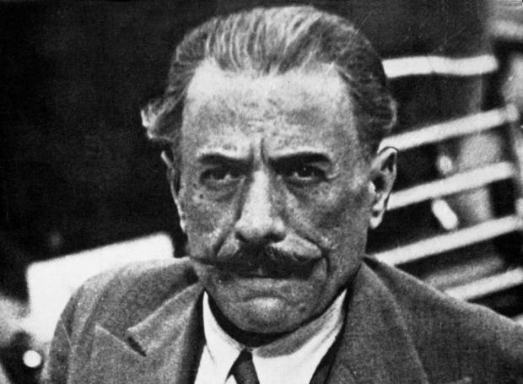
ΓΕΩΡΓΙΟΣ ΚΟΝΔΥΛΗΣ
ΑΠΟΦΘΕΓΜΑΤΑ
• Αν ήξερα πόσο εύκολο είναι να κυβερνάς την Ελλάδα, θα το έκανα από τότε που ήμουν λοχίας.
• Την Ελλάδα μπορεί να την κυβερνήσει κι ένας ημιαγράμματος δεκανέας.

Slide 6

ΚΩΝΣΤΑΝΤΙΝΟΣ ΤΣΑΤΣΟΣ
ΑΠΟΦΘΕΓΜΑΤΑ
• Μόνο στη μοναχικότητα παίρνουν οι σκέψεις τις πραγματικές τους διαστάσεις, όπως οι θόρυβοι μες στη σιωπή της νύχτας.
• Σ' ένα άρτιο έργο τέχνης δεν φτάνει μόνο να εκπλήσσεται η διάνοια (από το απίθανα ευρηματικό στοιχείο), αλλά και να συγκινείται η αίσθηση του δέκτη.
• Η αρετή δεν χρειάζεται τίποτα που είναι έξω από τον εαυτό της. Ακόμη και η ελπίδα μιας αναγνώρισης την μειώνει.

Slide 7
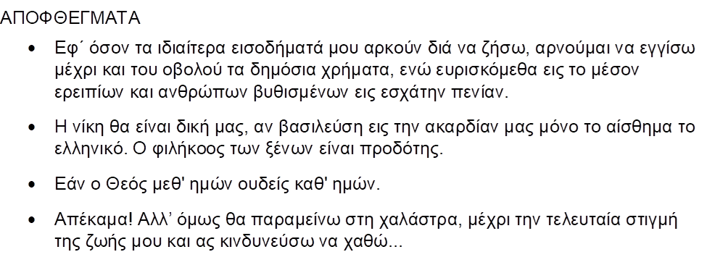
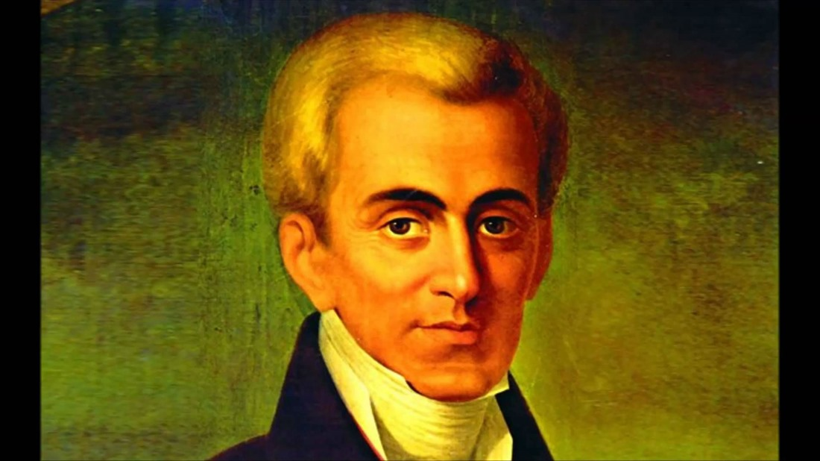
ΙΩΑΝΝΗΣ ΚΑΠΟΔΙΣΤΡΙΑΣ

Slide 8
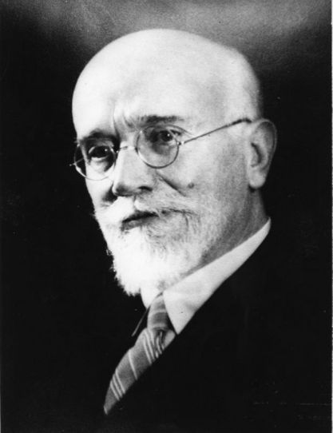
ΕΛΕΥΘΕΡΙΟΣ ΒΕΝΙΖΕΛΟΣ

Slide 9
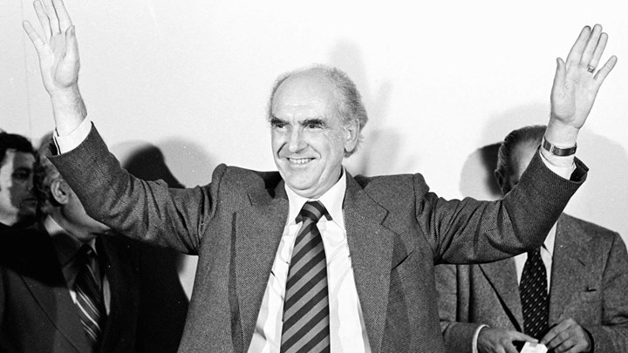
ΑΝΔΡΕΑΣ ΠΑΠΑΝΔΡΕΟΥ

Slide 10
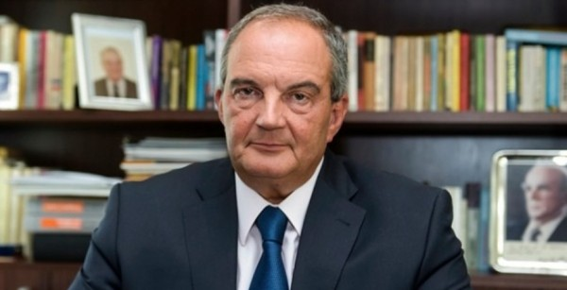
ΚΩΣΤΑΣ ΚΑΡΑΜΑΝΛΗΣ

Slide 11
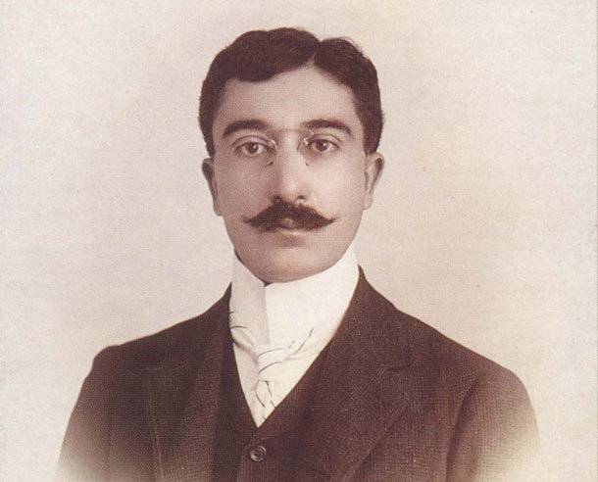
ΚΩΝΣΤΑΝΤΙΝΟΣ ΚΑΒΑΦΗΣ

Slide 12
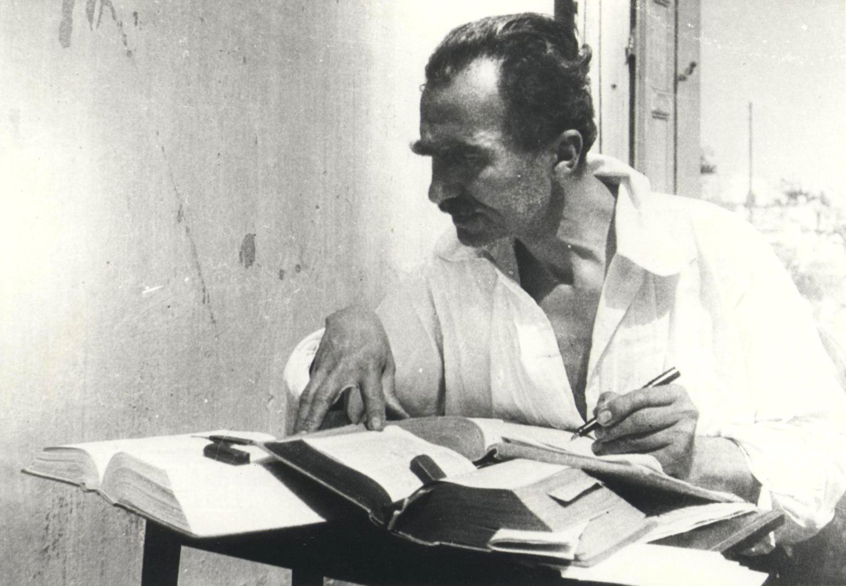
ΝΙΚΟΣ ΚΑΖΑΤΖΑΚΗΣ
Μια αστραπή η ζωή μας……….μα προλαβαίνουμε.

Slide 13

ΟΔΥΣΣΕΑΣ ΕΛΥΤΗΣ

Slide 14
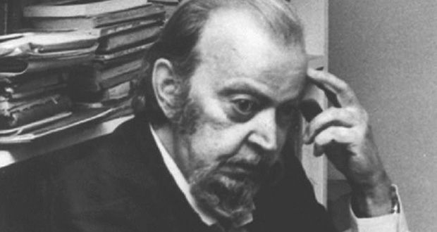
ΤΑΣΟΣ ΛΕΙΒΑΔΙΤΗΣ
Γιατί άφησα να μεγαλώσω; Πώς ξεγελάστηκα……

Slide 15
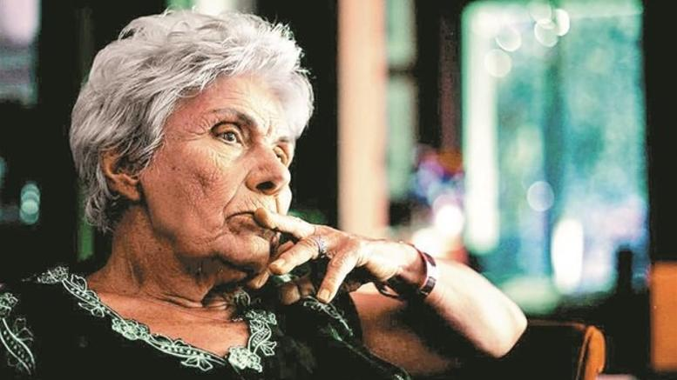
ΚΙΚΗ ΔΗΜΟΥΛΑ
Έχω κι εγώ ένα σωρό απωθημένους ουρανούς, μα δε σκοτώνω άστρα.

Slide 16
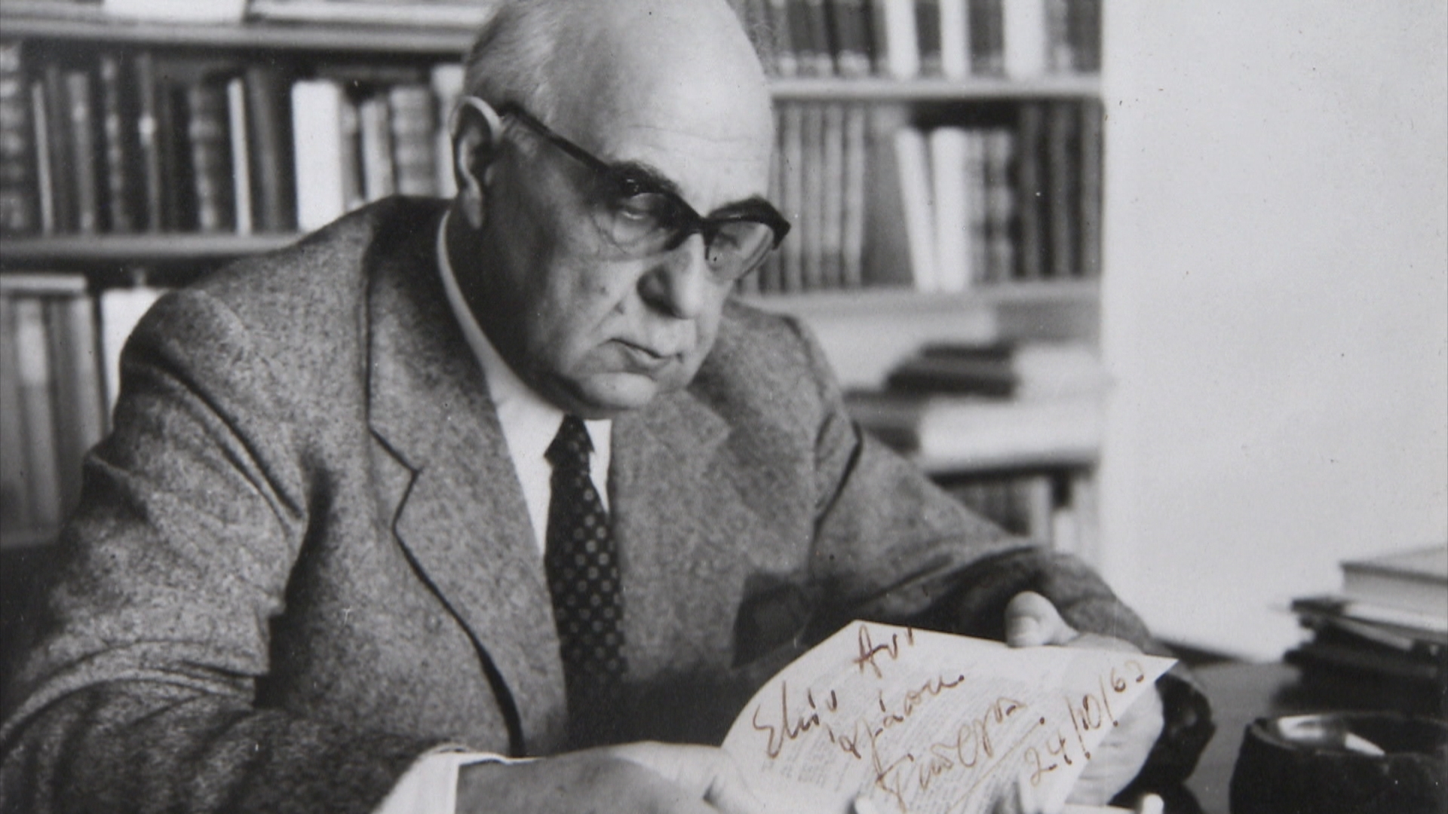
ΓΙΩΡΓΟΣ ΣΕΦΕΡΗΣ
• “Όπου και να ταξιδέψω η Ελλάδα με πληγώνει”

Slide 17
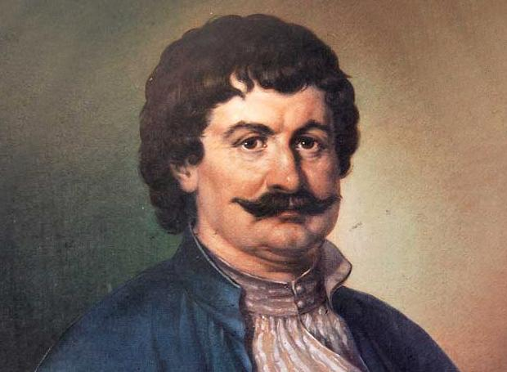
ΡΗΓΑΣ ΦΕΡΑΙΟΣ
• “Όποιος ελεύθερα συλλογάται, συλλογάται καλά”

